Slide 1
Государственное бюджетное специализированное учреждение социального обслуживания «Областной реабилитационный центр для детей- инвалидов «Надежда»
Мама может всё или
речевые игры
на кухне
Тарасова Наталья Борисовна
Воспитатель 1 квалифицированной категории

Slide 2
Время на кухне может стать уникальной возможностью провести несколько драгоценных часов с детьми перед тем, как все соберутся к ужину и разойдутся для домашних занятий. Можно провести массу игр и игровых упражнений. Все виды деятельности подойдут для ваших детей.
Почему кухня?
Мама проводит на кухне значительную часть свободного времени;
Польза для ребенка:
научим терпению, важным домашним делам;
покажем, как заботиться о близких;
обучение проходит в естественной форме, оно практическое.
Не придется откладывать общение на «потом».

Slide 3
« Подбери чайнику крышку» Снимите крышки и все перепутайте, пусть ребенок подберет для каждой посуды свою крышку.
«Кручу -верчу» Крышки могут быть одевающиеся, закручивающиеся, разного размера, цвета. Закрывая крышечки, ребенок тренирует пальчики и совершенствуется развитие мелкой моторики, закрепляет цвета.
«Найди лишнюю крышку »
Развивать логическое мышление детей.
«Найди пары одинаковых крышек»
Учить детей подбирать пары крышек на основе сходного сенсорного признака, развивать мелкую моторику пальцев рук.
«Строим пирамиду»
Крышки выкладывать можно не только в ряд, но и в высоту. Можно поиграть в игру: кладем крышки по очереди, сначала мама, потом ребенок, на чьем ходе башня рухнула, тот проиграл.
«Можно немножко похулиганить»
Просто разбросать крышки по комнате, а потом собирать их, кидая в коробку с расстояния и пытаясь попасть! Чем не игра?
«Юный рыболов»
В тарелку или ведёрко выловить крышки по одному ложкой, а пролитую воду собрать губкой.
«Найди домик»
Подобрать каждой крышке соответствующий ей контур.

Slide 4
«Холодно-горячо»
В несколько бутылочек налейте жидкость с разной температурой, учите называть и показывать «холодное», «теплое», «горячее».
«Блестящий водоворот»
Пластиковую бутылку наполняем до середины окрашенной водой. Добавляем в воду мелко нарезанную фольгу или готовые блестящие пайетки, стразы. Плотно закручиваем крышкой и взбалтываем, делаем водоворот. Показываем малышу, как блестки медленно оседают на дно бутылки. Переворачиваем бутылку вверх-вниз, несколько раз, смотрим как вода переливается, а в ней плавают блестящие «хлопья».
«Наполни бутылочку»
В пластиковую бутылку можно наполнить фасолью, камешками, шариками. Развивает мелкую моторику, расширяем кругозор, привлекаем к выполнению простейших поручений, развиваем фонематический слух.
«Погремушка»
В конце закройте бутылку крышкой и погремите получившейся погремушкой.
«Звучащие баночки», «Что звучит?», «Найди пару» Для этой игры понадобятся пластмассовые баночки, разная крупа или мелкие предметы: ракушки, камешки. Насыпать в баночки разные крупы. Потрясти баночку, отгадать, что там звучит. Определить одинаковые наполнители, составить пары. Ребенок выполняет действия, называет крупы.

Slide 5
Классификация овощей и фруктов
В этой игре дети узнают названия фруктов и овощей. Эти навыки помогают общему развитию и особенно развитию речи.
«Цветовое кодирование» Предложите ребёнку разложить овощи/фрукты в соответствии с их цветами по цветным корзинкам, контейнерам или тарелочкам.
«Тактильные мешочки» Фрукты и овощи (не более 10) помещаются в не прозрачные мешочки. Игроки по очереди кладут руку в мешочек, выбирают один плод, трогают его, называют и достают. Если ребенок угадывает правильно, то фрукт принадлежит ему. Если ошибается, то кладет его обратно в мешок. Выигрывает тот, у кого в конце игры наибольшее количество фруктов и овощей в корзинке. Данная игра с "тактильным мешочком" развивает сенсорику, память и моторику.
«Резка фруктов и овощей. Игра Чем Пахнет?» Игра развивает координацию, тренирует кисти и пальцы и учит ассоциировать движения рук. Помогают совместному общению мамы и ребенка, обогащению словаря.
Овощи и фрукты, как реквизиты для настольных театров. В сказке "Репка" можно воссоздать целую ферму, используя не только репу, но и другие овощи. Визуальные образы можно подготовить и для инсценировки белорусской сказки "Пых". Дед, Бабка и его внучка Аленка по очереди собирают репу в огороде. В огороде жарко и тихо, только пчелы жужжат да комары. Главный герой проходит мимо свеклы, потом моркови, потом капусты. Он наклоняется, чтобы сорвать корнеплод, но кто-то вдруг кричит: "Пых-пых-пых-пшшш". Дедушка испугался и убежал. Бабушка тоже испугалась и не принесла ничего. Аленка не испугалась, заглянула за репку и увидела только одного ежика. Она забрала ежика домой и репку с собой. Веселое общение на кухне.

Slide 6
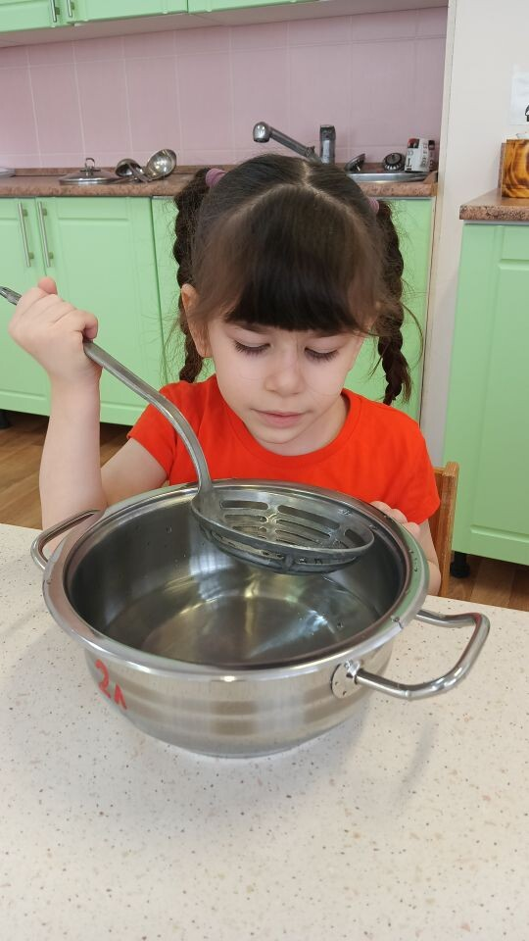
«Крупа в ложке» совершенствовать навык брать ложкой крупу из плоской тарелки, переносить её на небольшое расстояние и класть в стаканчик. «Просеивание» Заранее перемешайте манку с фасолью .Дайте возможность ребенку самому просеивать смесь с помощью сита и дуршлага . «Самая длинная, самая короткая» Разложите с ребенком ложки от самой короткой до самой длинной. « Перенеси воду решетом» « Переливание» Развитие тактильных ощущений. Знакомство со свойствами воды.сказке "Репка" «Крупа в ложке» совершенствовать навык брать ложкой крупу из плоской тарелки, переносить её на небольшое расстояние и класть в стаканчик.

Slide 7
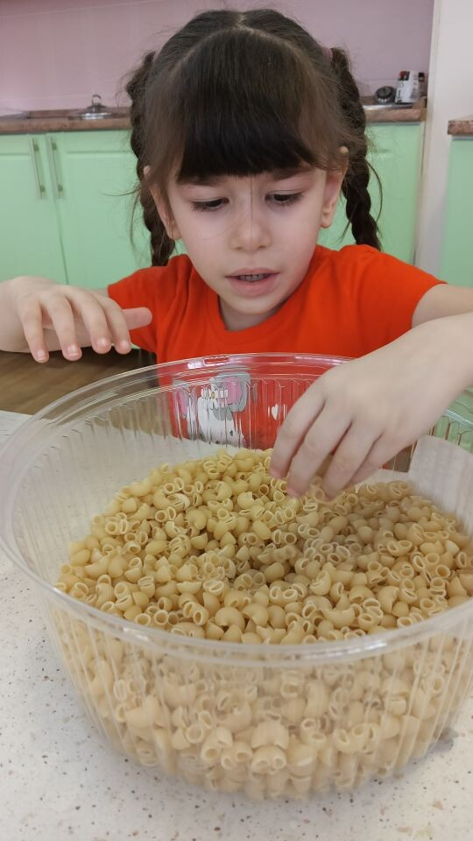
«Сокровища» Закопайте в макаронах какие-нибудь мелкие игрушки, и предложить ребёнку найти их. «Золушка» Насыпаете макароны, фасоль, крупы в посудину, можно разных видов, и предлагаете ребёнку, просто помешать их руками, закопать руки, по пересыпать макароны, фасоль, крупы из рук в посудину. Кстати, попробуйте и сами. Это занятие успокаивает) Своеобразный массаж рук. Пересыпаем из одних стаканчиков в другие, в тарелку, и немного на пол. В конце игры - совместная уборка. «Сортировка» Переберите с ребенком фасоль, макароны отсортируйте по величине , цвету, виду.

Slide 8
«Выложи дорожку на манке» Жираф решил отправиться на северный полюс в гости к белому медведю. Но как ему найти дорогу? "Отыщи пиратские сокровища на дне океана« океан из манки. «Рисуем манкой» Красим манку пищевым красителем или гуашью, после высыхания протираем через сито для однородной консистенции, пишем или рисуем на листе клеем-карандашом. Потом засыпаем лист слоем манки и начинается волшебство - сдуваем вместе и ссыпаем манку в тарелку - проявляется изображение. «Необыкновенные следы» Развитие тактильной чувствительности, воображения. «Идут медвежата» —ребенок кулачками и ладонями с силой надавливает на манную крупу. «Прыгают зайцы» —кончиками пальцев ребенок ударяет по поверхности манной крупы, двигаясь в разных направлениях. «Ползут змейки» —ребенок расслабленными/напряженными пальцами рук делает поверхность манной крупы волнистой (в разных направлениях).

Slide 9
Игры на кухне – это простой и интересный для детей способ развития мелкой моторики, мышления, речи, внимания, воображения. Такие игры относятся к «упражнениям в практической жизни». У детей они вызывают особый интерес, так все малыши хотят быть похожими на взрослых. Тот опыт, который ребенок получает, взаимодействуя с различными предметами из мира взрослых, чрезвычайно важен для его дальнейшего развития. Кухня –это обогащенная среда и свобода самовыражения – это то, что нужно каждому ребенку для гармоничного развития. Эти игры могут использовать родители и в повседневной жизни. Весёлых вам игр!!!

